Slide 1
第四章 MOS场效应晶体管

Slide 2
介绍
4.1 器件结构与物理特性
4.2 结型场效应管
4.3 场效应管电路的直流偏置
4.4 场效应管放大电路分析

Slide 3
介绍
特征
  场效应管FET: Field Effect Transistor
  三端器件比二端器件更有用
  利用电压控制电流大小的单极性半导体器件：利用两端之间的电压来控制流过第三端的电流
  FET可以制造的很小
  低功耗、低噪声、输入阻抗高、热稳定性好
  制造的工艺相对也比较简单

Slide 4
FET的分类
  MOSFET（金属-氧化物-半导体场效应管, Metal-Oxide-Semiconductor FET）
  按导电载流子的极性分类
    P 沟道（空穴型）
      增强型(PEMOSFET)
      耗尽型(PDMOSFET)
    N沟道（自由电子型）
      增强型(NEMOSFET)
      耗尽型(NDMOSFET)
  JFET(结型场效应管，Junction FET)
    P沟道
    N沟道
按导电沟道形成的机理不同
按导电沟道形成的机理不同
BACK

Slide 5
4.1 器件结构与物理特性
4.1.1 N沟道EMOSFET器件结构
4.1.2 N沟道EMOS场效应管的工作原理
4.1.3 N沟道EMOS场效应管特性
4.1.4 P沟道增强型MOSFET特性
4.1.5 耗尽型MOSFET
4.1.6 互补MOS或CMOS
4.1.7 衬底效应
BACK

Slide 6
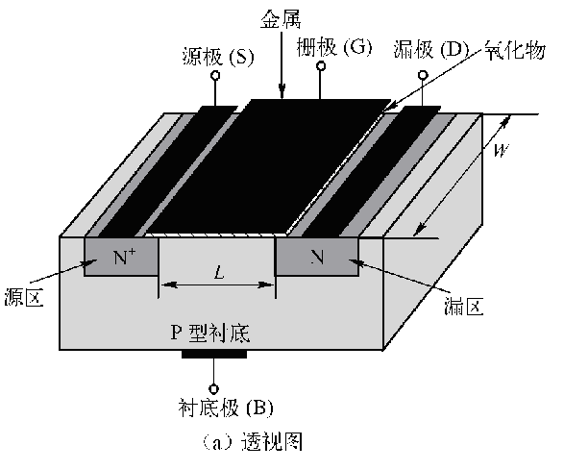
4.1.1增强型的NMOS(NEMOSFET)的器件结构

Slide 7
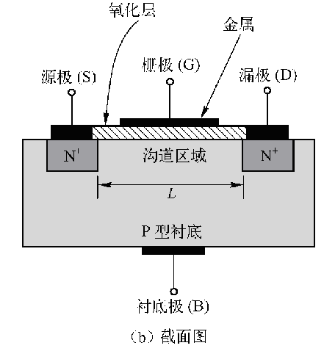
4.1.1增强型的NMOS(NEMOSFET)的器件结构
截面图.
源区、漏区与衬底之间
形成PN结，正常工作时
必须反向偏置
B极与S极相连，MOS作
为三端器件来处理
在电路连接前，S极与
D极可互换
Return

Slide 8
4.1.2 NEMOSFET的工作原理
vGS的作用
创建n 沟道，控制沟道深度
vDS的作用
形成漏极电流iD

Slide 9


Slide 10
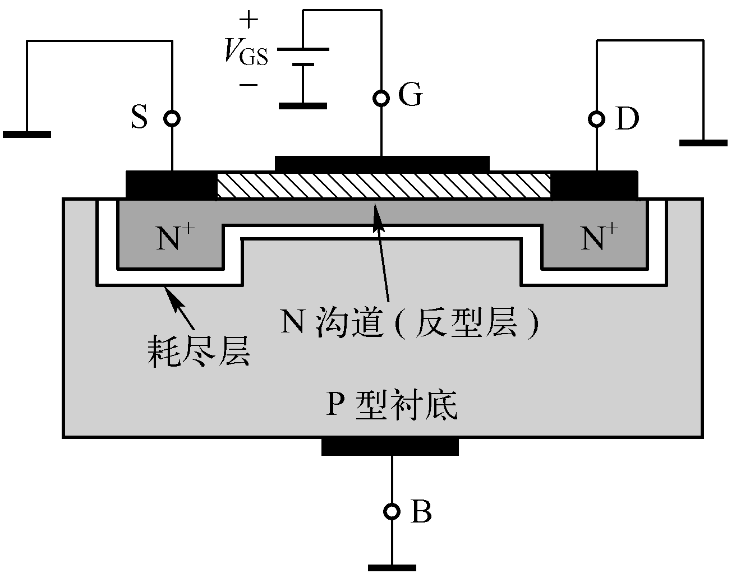
V_{GS}创建电流沟道
设漏源之间无电压
v_{GS}产生垂直电场，在衬底顶部排斥衬底中的空穴，吸引电子
在栅极下面的衬底顶部感应产生一个N沟道
该沟道也称反型层
这时的电压值v_{GS}称为开启电压V_{t}

Slide 11
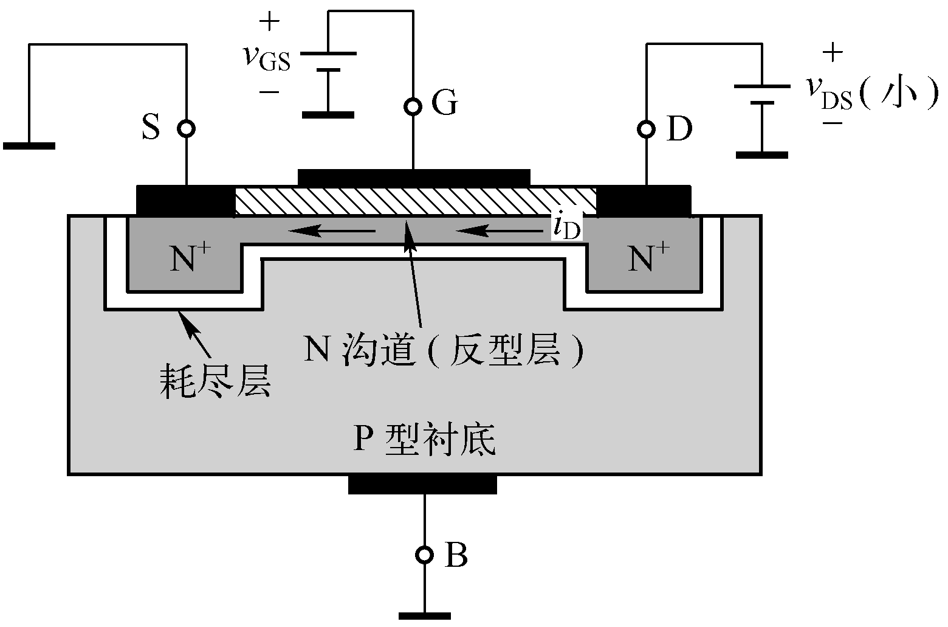
V_{GS}恒定，施加一个小电压 v_{DS}
NMOS晶体V_{GS} > V_{t} ，形成导电沟道
施加一个小的VDS电压，沟道中产生漏极电流
该器件这时相当于一个电阻
这时，沟道电导与(V_{GS} – V_{t})成正比
漏极电流与(V_{GS} – V_{t}) V_{DS}成正比.
I_{G}=0
I_{s}=I_{D}
I_{D}

Slide 12
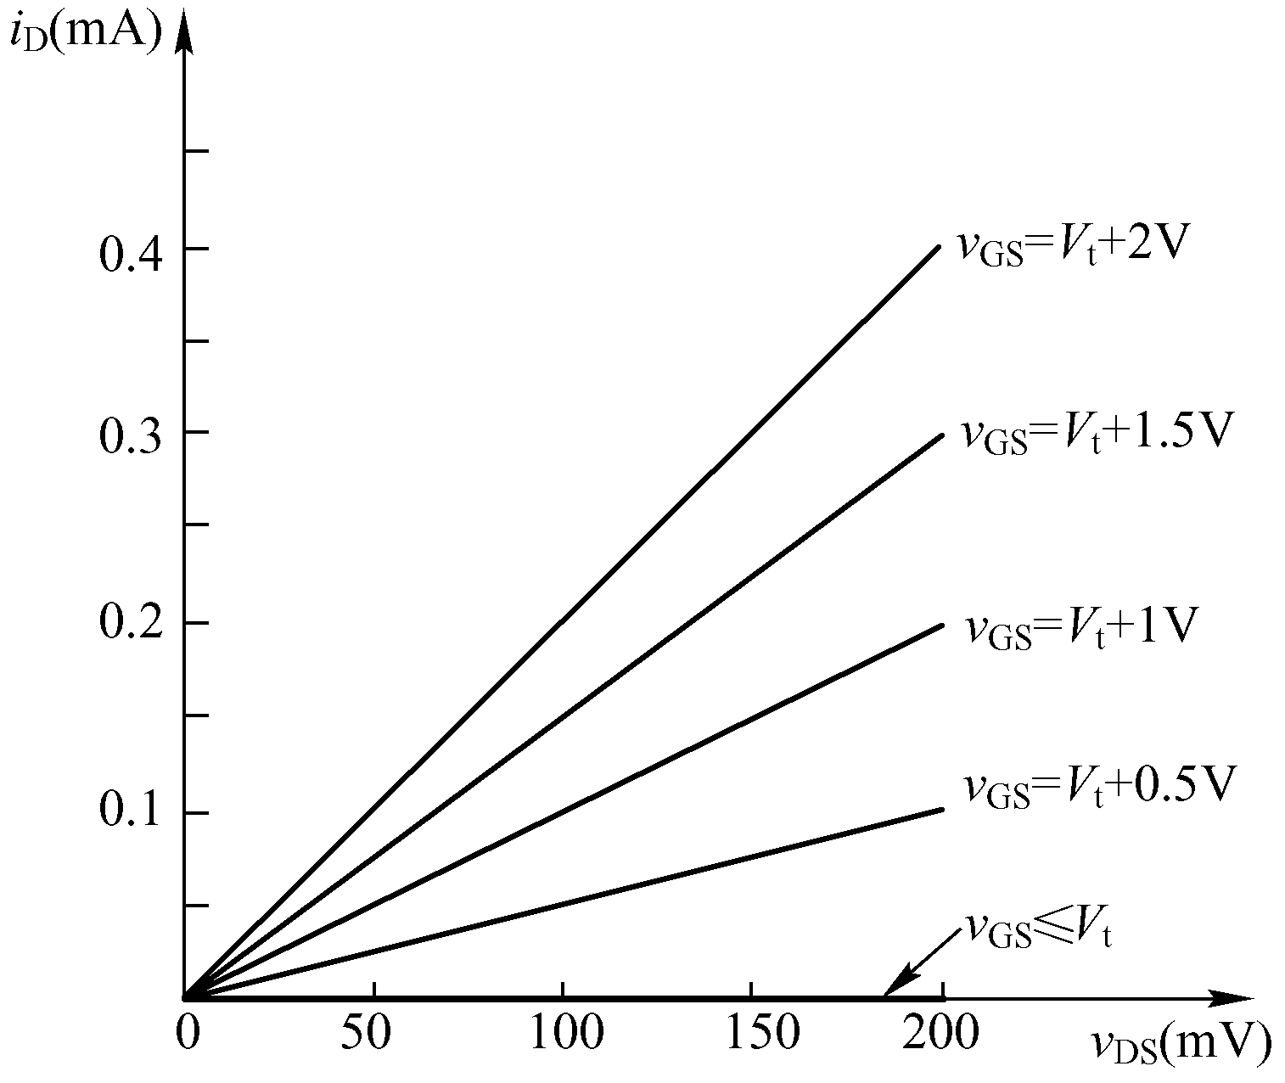
该图为MOSFET在漏源之间的电压v_{DS}较小时的伏安特性，该器件相当于一个线形电阻，其阻值v_{GS}由控制

Slide 13

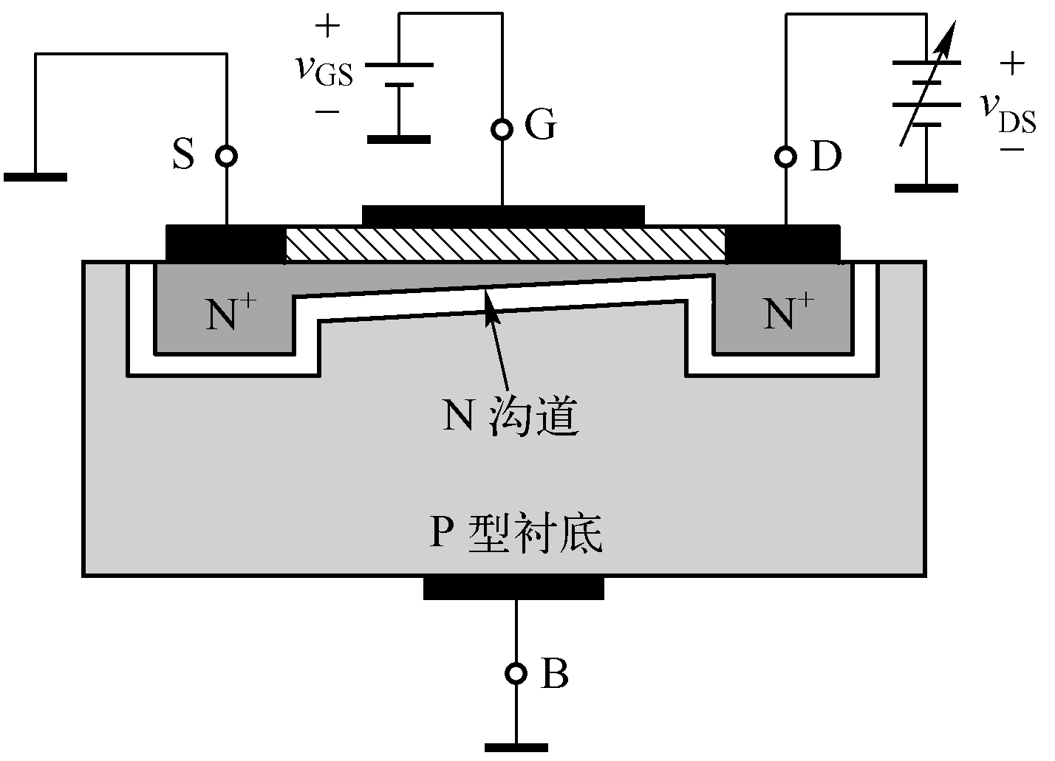






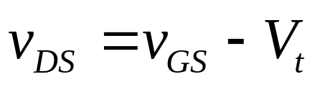
v_{DS}增加时的工作特性
增加时增强NMOS晶体管的特性
导电沟道渐渐的变成锥形
沟道电阻随着 增加而增大
漏极电流取决于两个端口的电压 和
  沟道被夹断，反型层在漏极端消失，此时
漏极电流达到饱和，大小几乎只取决于

Slide 14
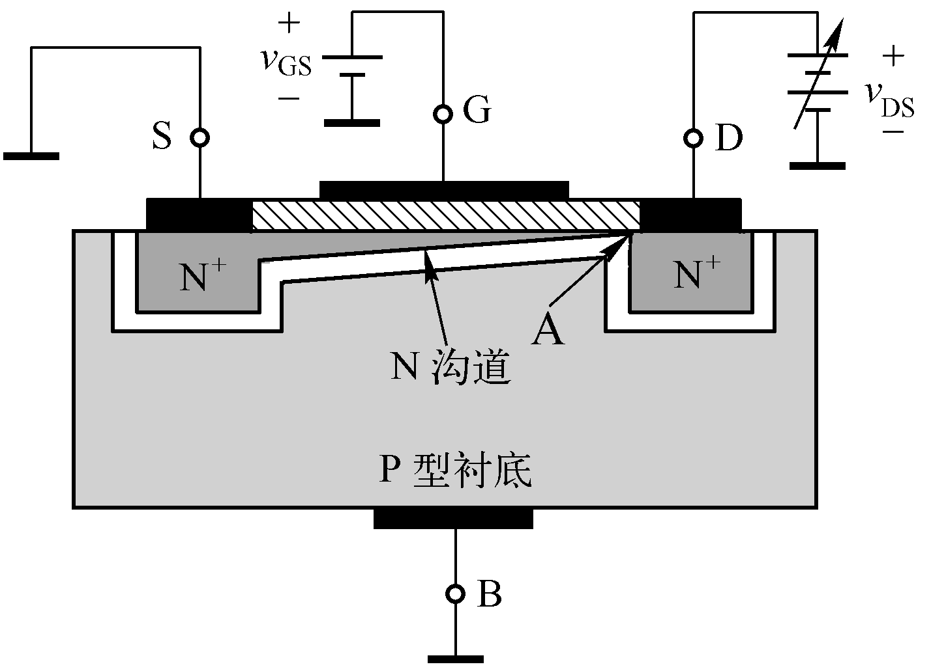
实际导电沟道的最终形成图

Slide 15
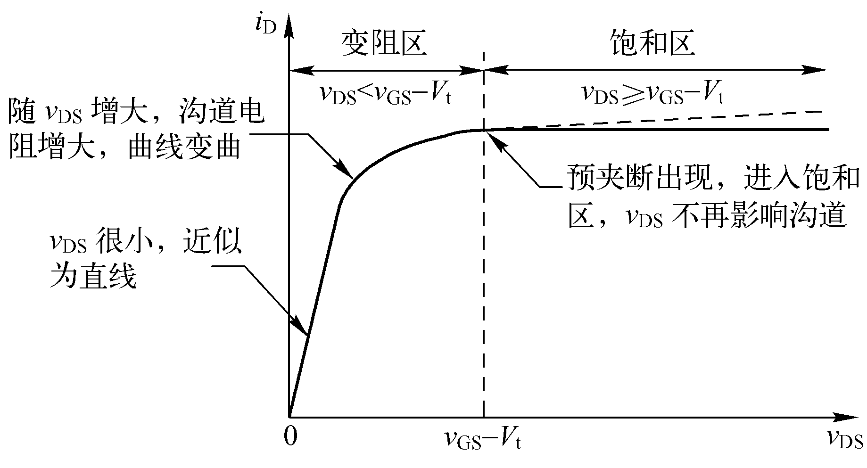

该图为增强型NMOS晶体管工作于 > V_{t} 时，漏极电流与漏源电压的关系

Slide 16
NEMOSFET导电过程:
当v_{DS} =0, v_{GS} >0时,排斥空穴,吸引电子,衬底表面出现耗尽区；
当v_{GS}慢慢增加时,电子的浓度>空穴的浓度,衬底表面形成反型层;
当v_{GS} > V_{t}(V_{t}就是形成导电沟道的开启电压)，形成导电沟道， v_{GS}越大，沟道电导越大；
当v_{DS} >0时，在导电沟道上出现了从源区向漏区移动的电子形成漏极电流；漏极电流随着漏极电压的上升而上升；
当v_{DS} > v_{GS}- V_{t}时，沟道夹断，漏极电流达到饱和

Slide 17
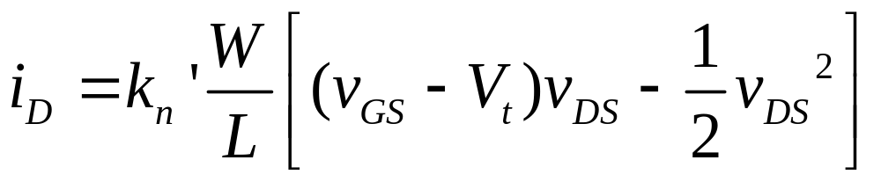
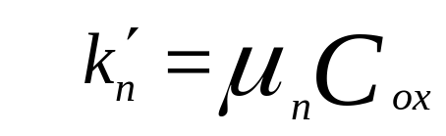
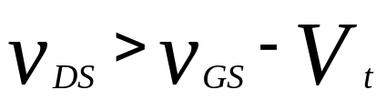
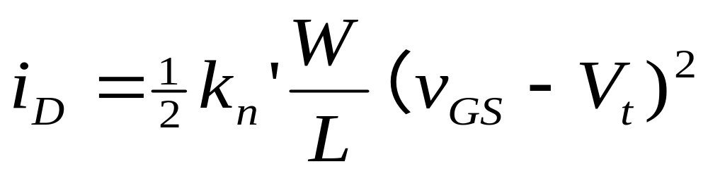
漏极电流与电压关系的推导
变阻区：
其中
饱和区：

Slide 18
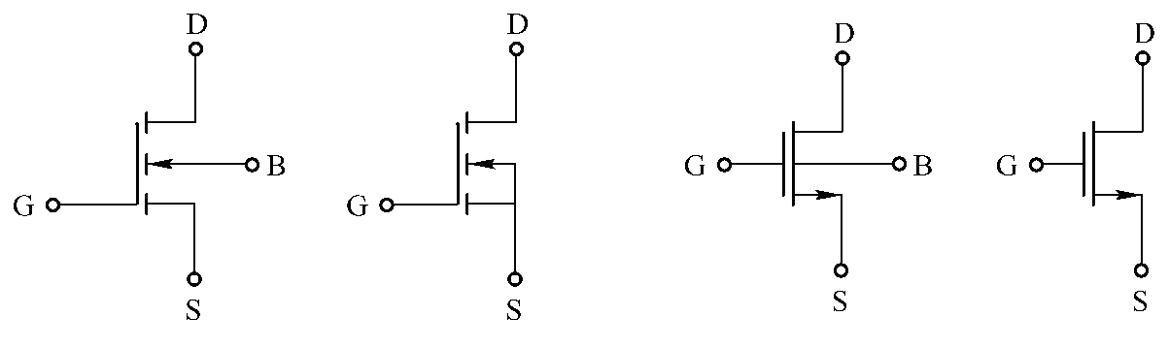
电路符号
N沟道增强型MOSFET的电路符号

Slide 19
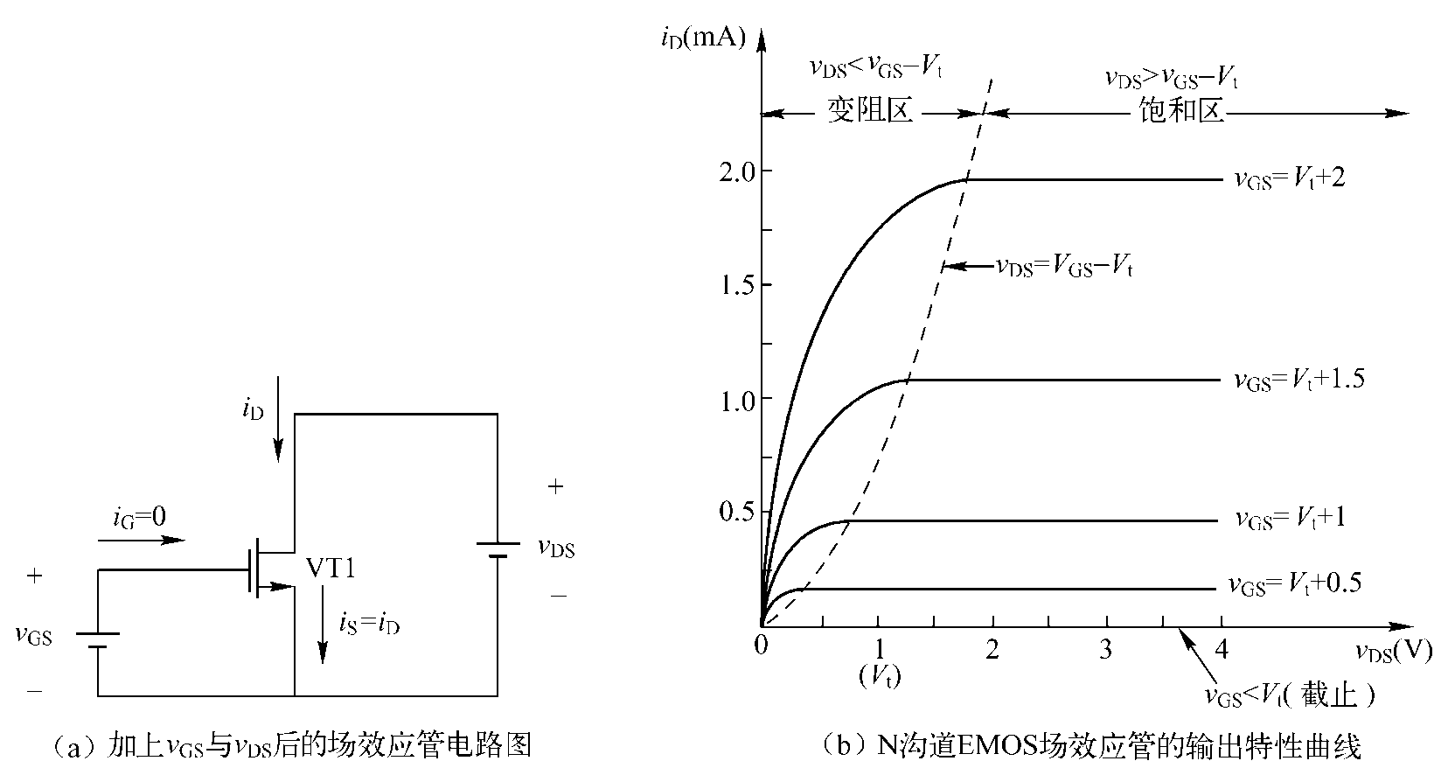

输出特性曲线
k’_{n} (W/L) = 1.0 mA/V²的器件的iD–vDS 特性

Slide 20
输出特性曲线
  三个不同的区域
  截止区
  变阻区
  饱和区
  特性方程式
  电路模型

Slide 21
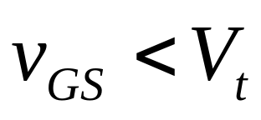
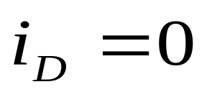
截止区
工作条件
MOS管截止
在截止区可以当作开关使用
截止区
BACK

Slide 22
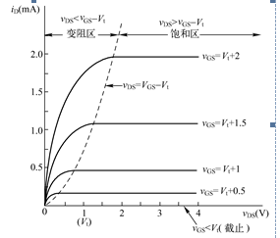
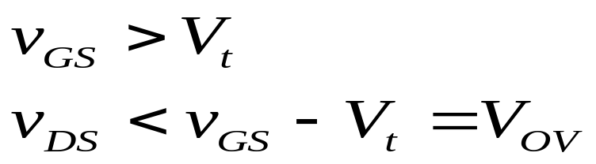

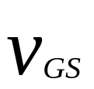
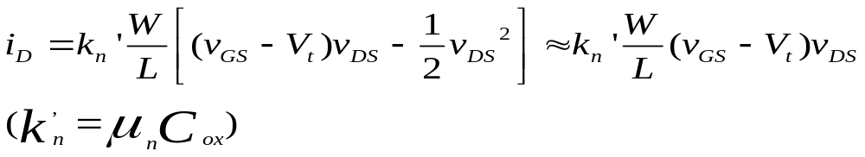
变阻区
变阻区
工作条件
为过驱动电压
沟道渐渐变为锥形
漏极电流与 v_{DS} 和 有关

Slide 23
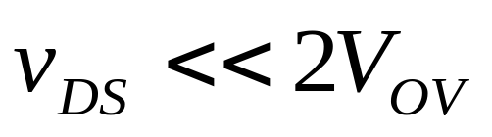
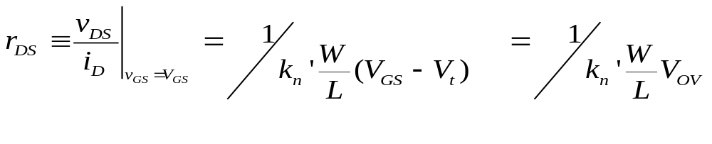
变阻区
假设漏源极电压非常小
MOS晶体管可以作为一个线性电阻
BACK

Slide 24
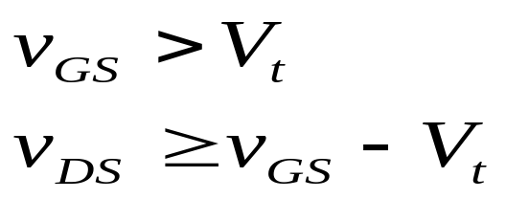
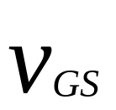

饱和区
饱和区
工作条件
沟道被夹断
漏极电流只与 有关
漏极电流几乎与 无关；
这时的晶体管可以作为理想的电流源

Slide 25
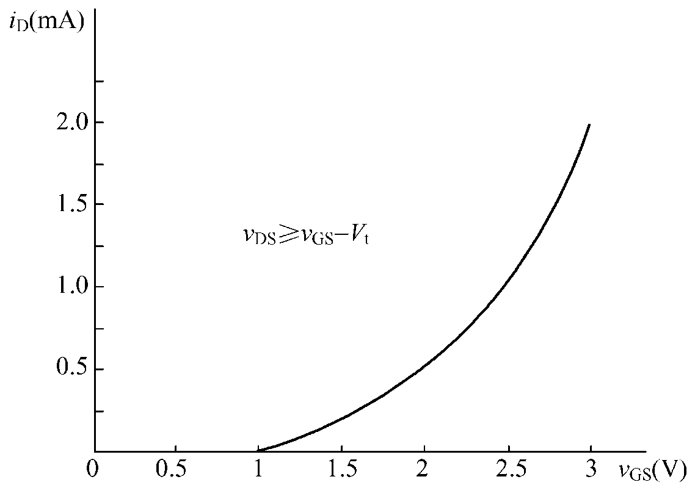
饱和区
增强型NMOS晶体管在饱和区的 i_{D}–V_{GS} 特性(转移特性曲线)
V_{t} = 1 V, k’_{n} W/L = 1.0 mA/V²
i_{D}–v_{GS} 的平方曲线

Slide 26
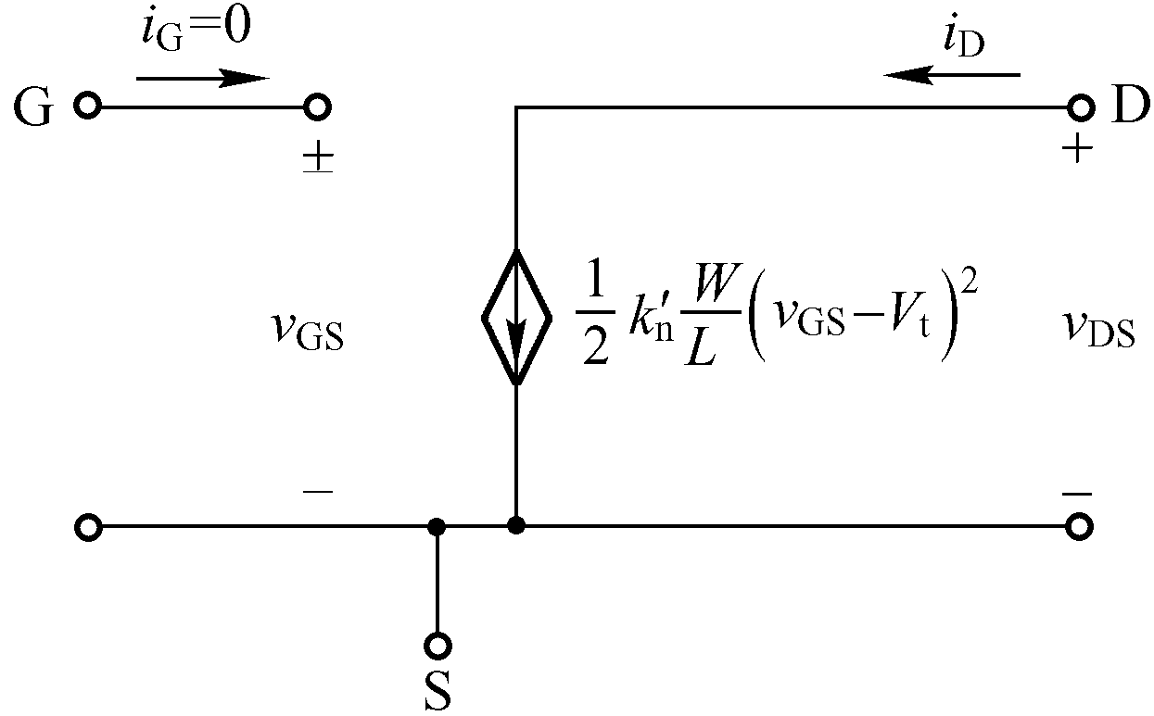
饱和区
工作在饱和区的N沟道MOSFET的大信号等效电路模型

Slide 27

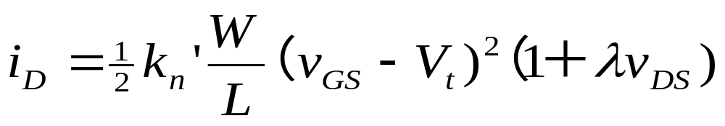
沟道长度的调制效应
沟道长度调制效应产生的原因
  随着v_{DS} 的增加，沟道夹断点会从漏端稍微移向源端
  有效的沟道长度减小了
  沟道电阻减小了
  漏极电流随着漏极电压v_{DS} 的增加而增加
漏极电流受到沟道长度调制效应的影响.

Slide 28
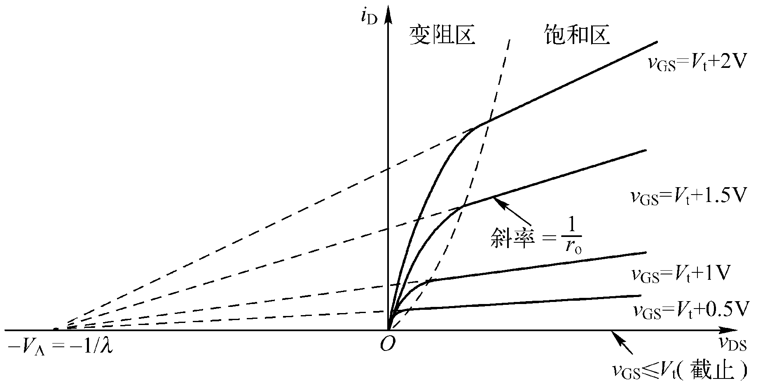
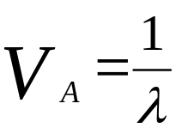
沟道长度调制效应
MOSFET参数VA 取决于工艺参数，对于给定工艺， VA 与沟道长度L成正比， VA为厄尔利电压，其值为

Slide 29
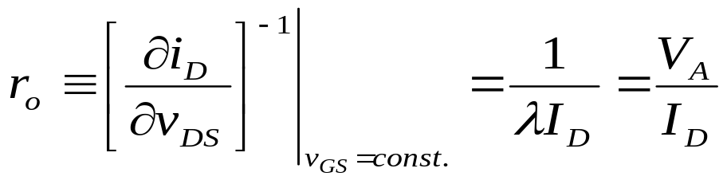
沟道长度调制效应
由于沟道长度调制效应，MOS晶体管并不是理想的电流源
输出电阻是有限的，定义为
输出电阻与漏极电流成反比

Slide 30
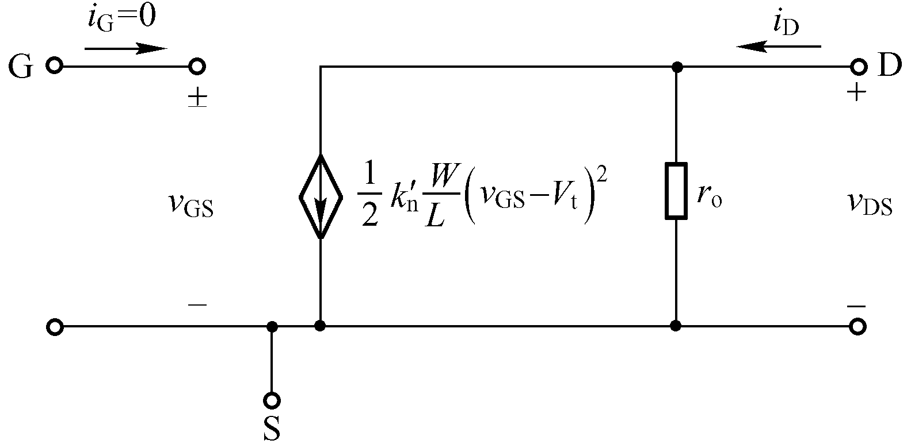
大信号等效电路模型的修正
Return

Slide 31
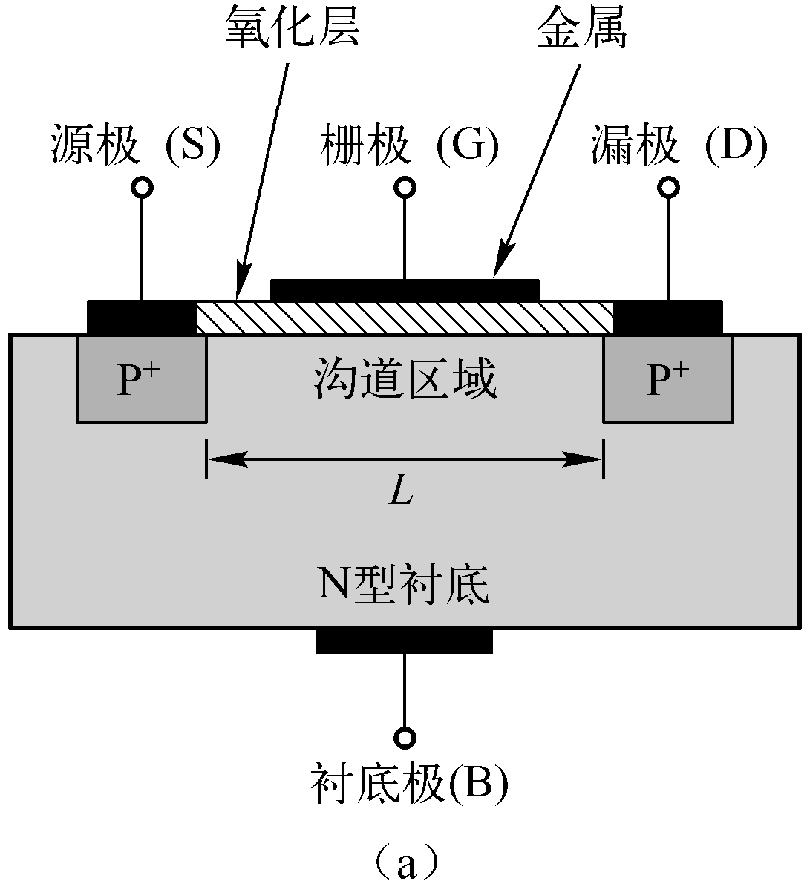
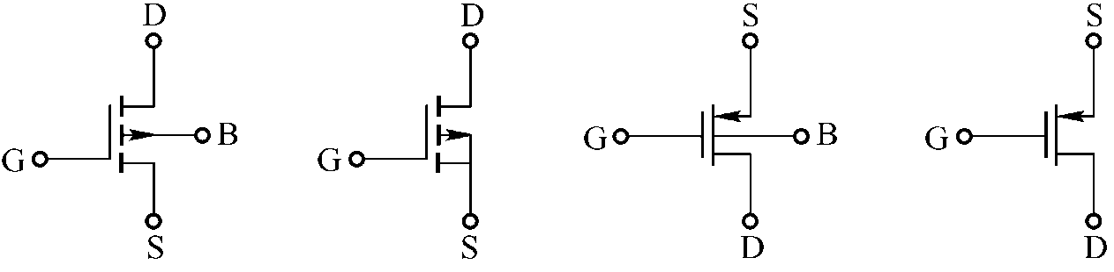
P沟道MOSFET
P沟道MOSFET的结构
  衬底是N型，反型层是P型
  参与导电的载流子是空穴
  开启电压是负的.
  所有的电压和电流与N沟道MOSFET的极性是相反的
  物理特性与N沟道MOSFET是相同的

Slide 32
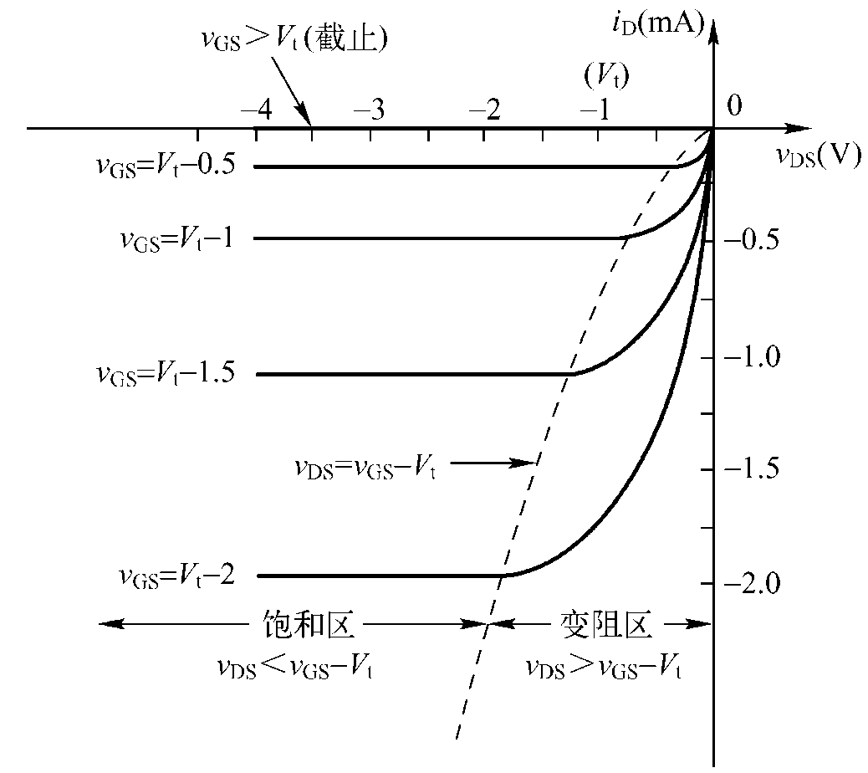
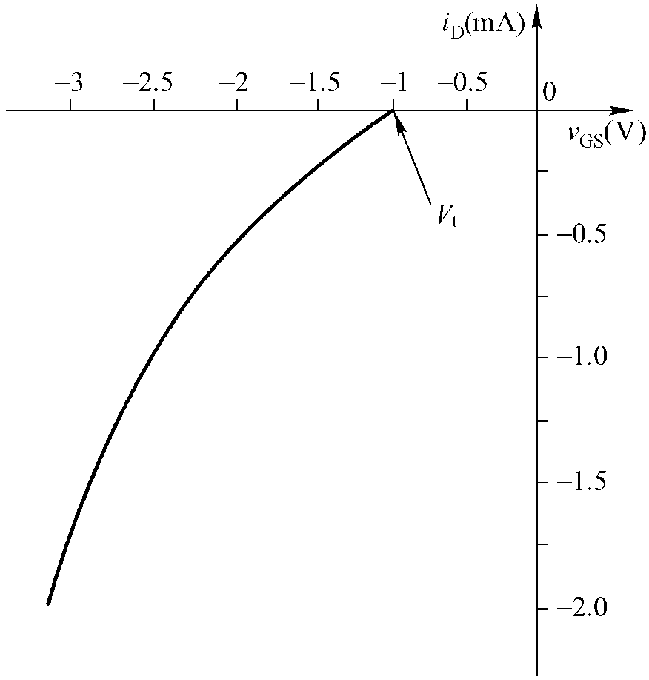
P沟道MOSFET
P沟道MOSFET输出特性曲线
Return

Slide 33
耗尽型MOSFET
与增强型一样，也分为N沟道和P沟道
耗尽型的MOSFET的结构与增强型的MOSFET相同，只有一个地方不同：绝缘层中掺入了带电离子
构建一个沟道不是必须的

Slide 34
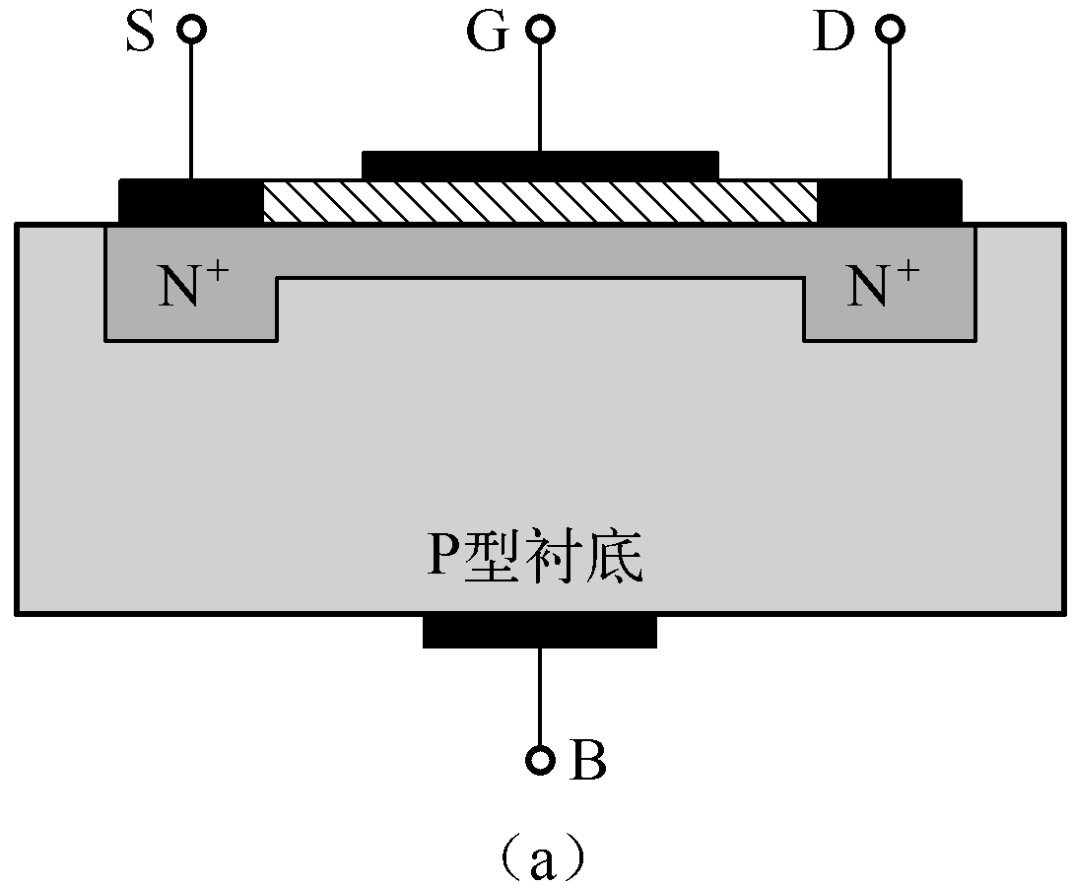
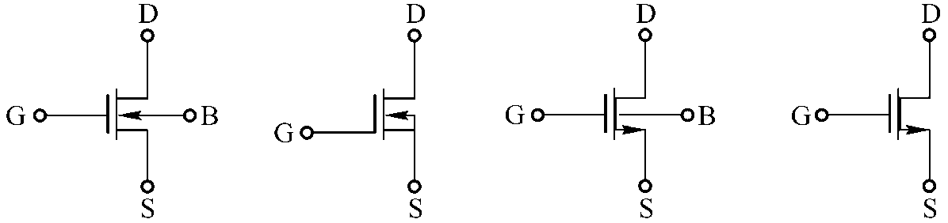
N沟道耗尽型MOSFET的电路符号

Slide 35
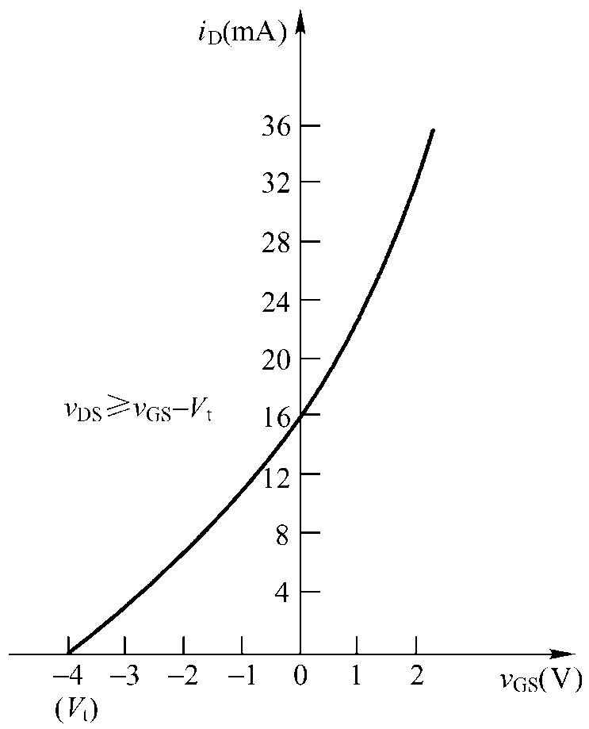
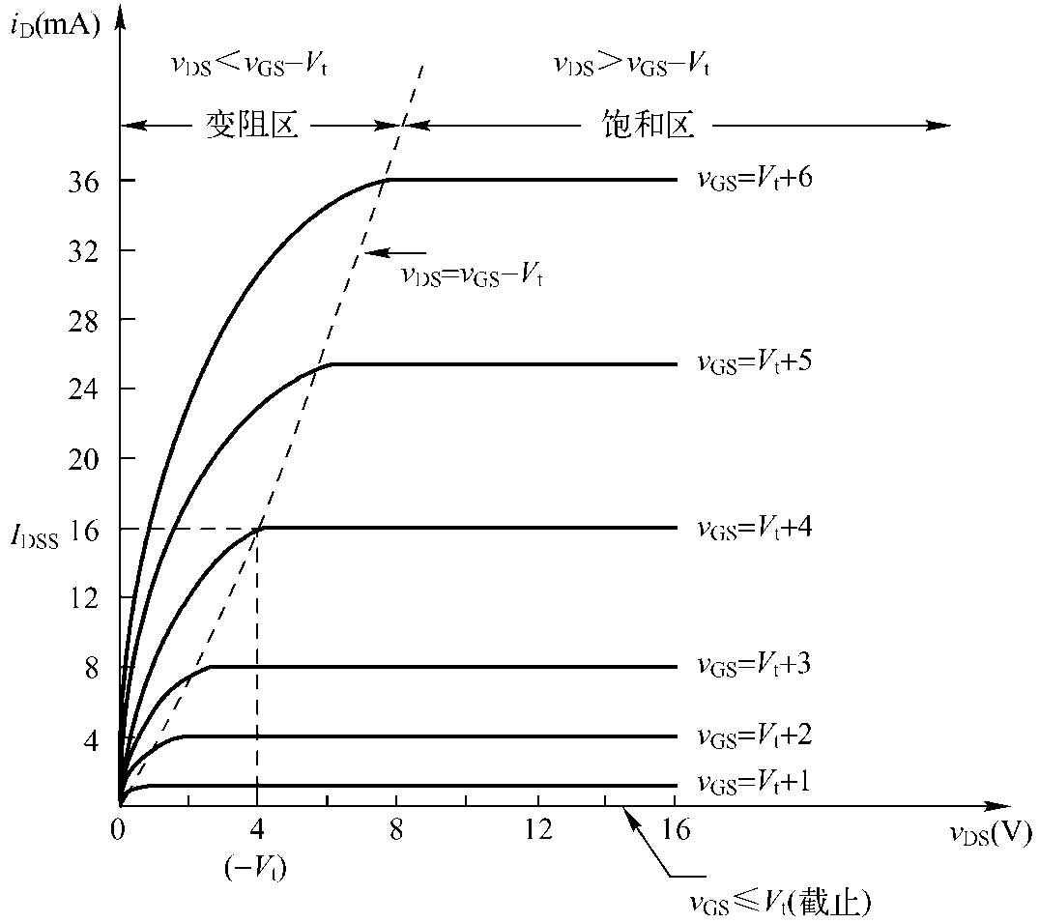
特性曲线

Slide 36
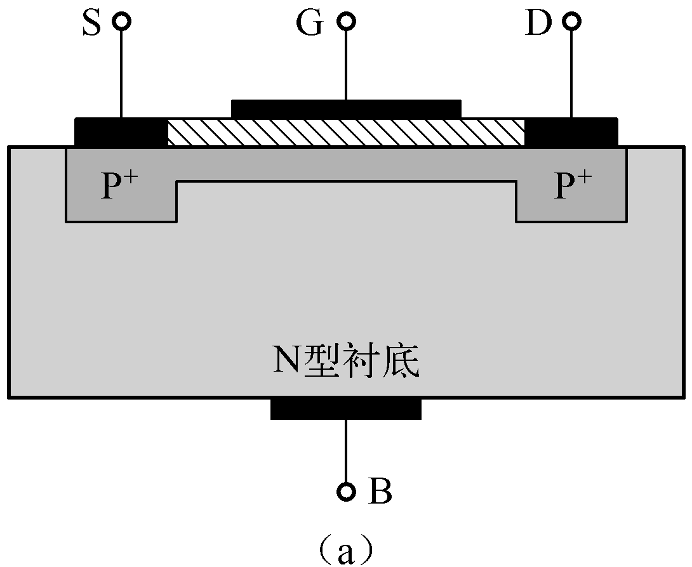
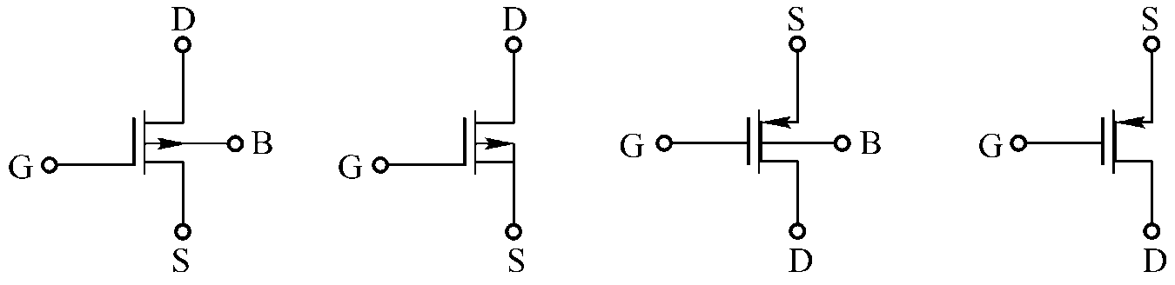
P沟道耗尽型MOSFET的电路符号

Slide 37
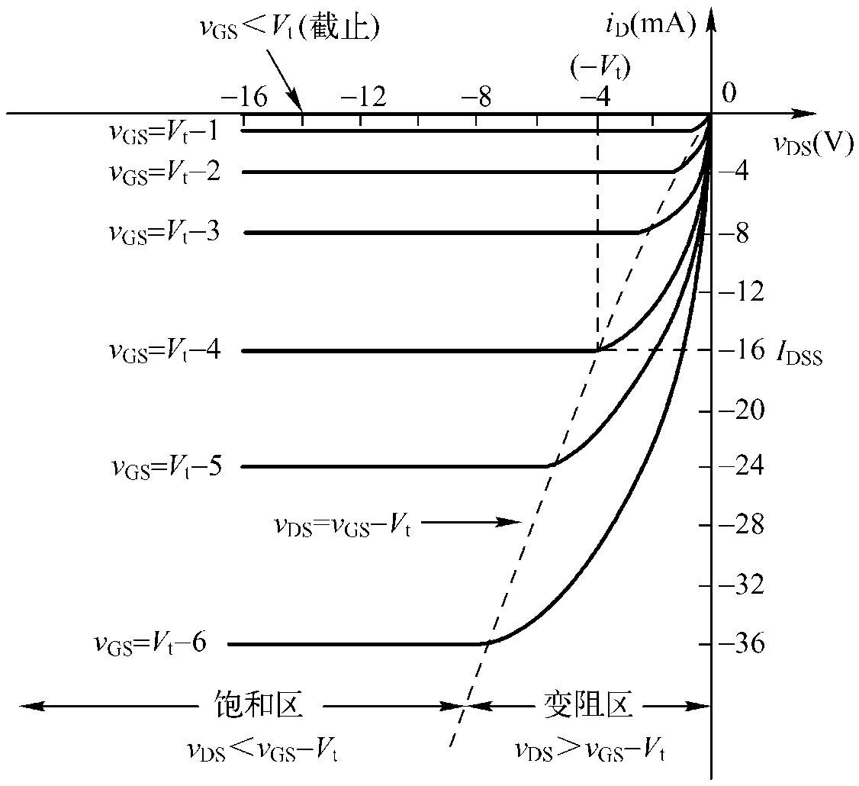
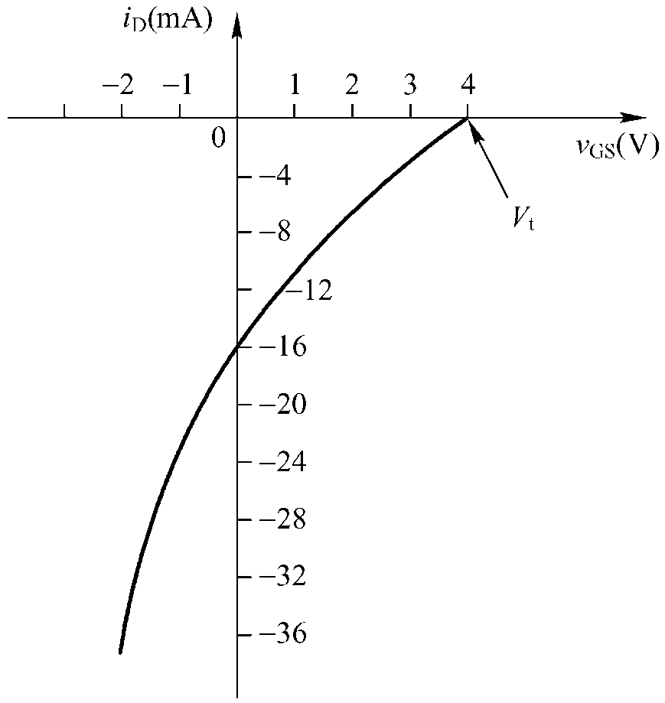
特性曲线
Return

Slide 38
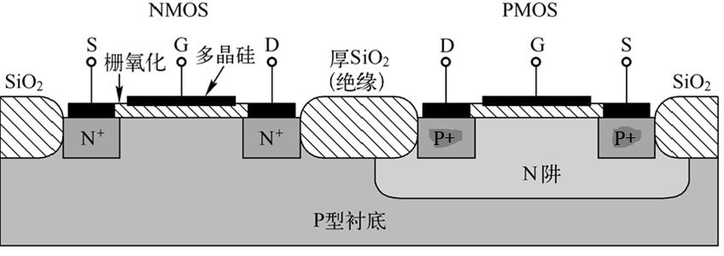
4.1.8互补MOS或CMOS
PMOS晶体管是在独立的N型区域中形成
另外的一种可能的设置，使用N型衬底，而N型器件在P阱中形成
CMOS 是所有IC技术中最广泛使用的技术
Return

Slide 39
衬底效应
在许多分立电路中,由于源极与衬底极相连接，因此不存在衬底效应。
在集成电路中,为了保证所有的衬底到沟道的pn结截止，因此在NMOS电路中衬底通常连接到电路的最低电位，在PMOS电路中衬底通常连接到电路的最高电位。
衬底效应-----背栅效应，会影响漏极电流 i_{D}
  耗尽层变宽
  减小了沟道深度
  开启电压增加
  漏极电流减小
背栅效应可能会引起电路性能的下降
Return

Slide 40
4.2 结型场效应管
4.2.1 结型场效应管的结构
4.2.2 结型场效应管的工作原理
4.2.3 特性曲线与特征方程
Return

Slide 41
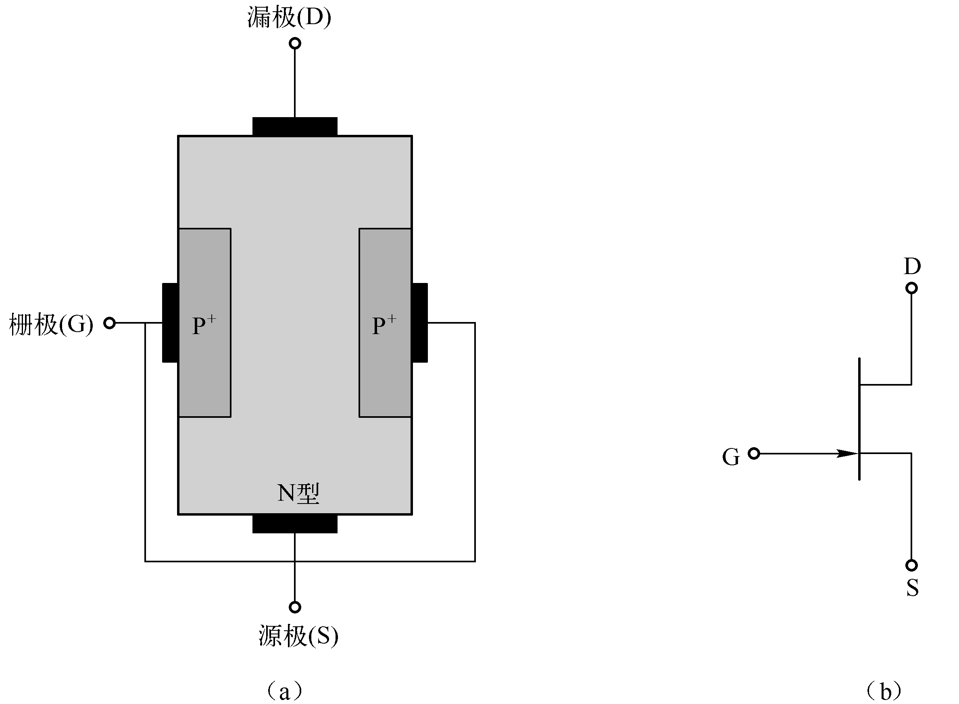
结型场效应管
N沟道结型场效应管结构及电路符号

Slide 42

结型场效应管
P沟道结型场效应管结构及电路符号
Return

Slide 43
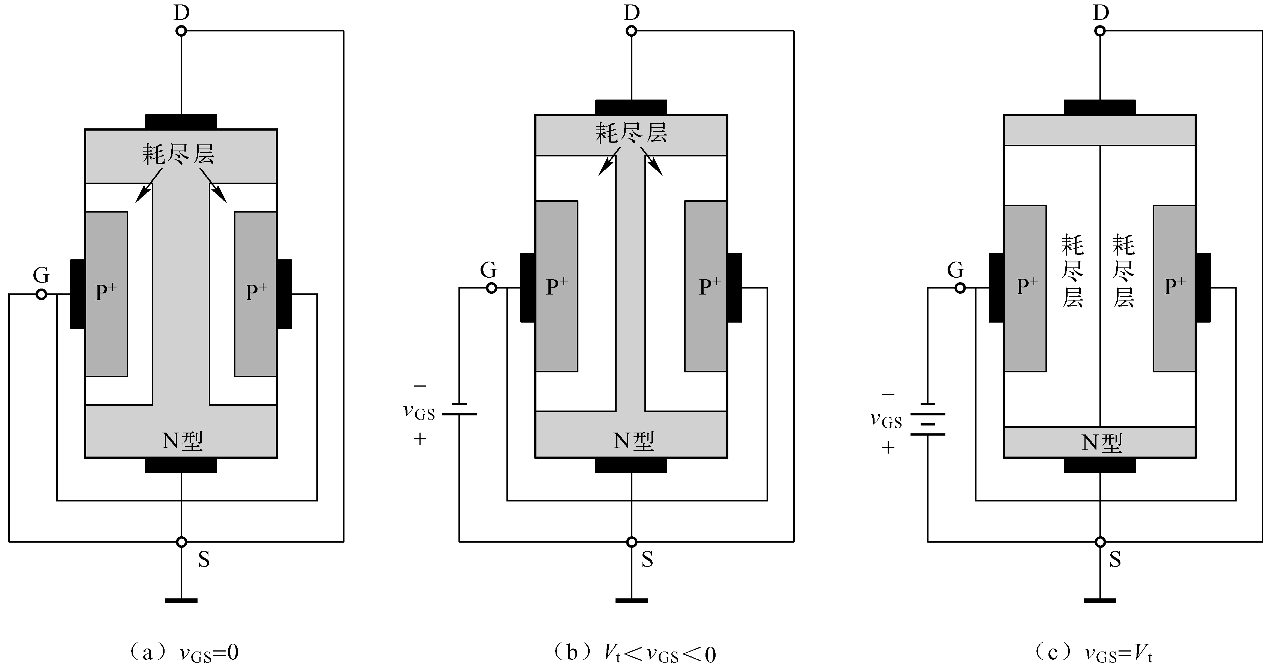
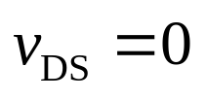
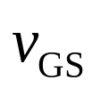
工作原理
时， 对沟道宽度的影响

Slide 44
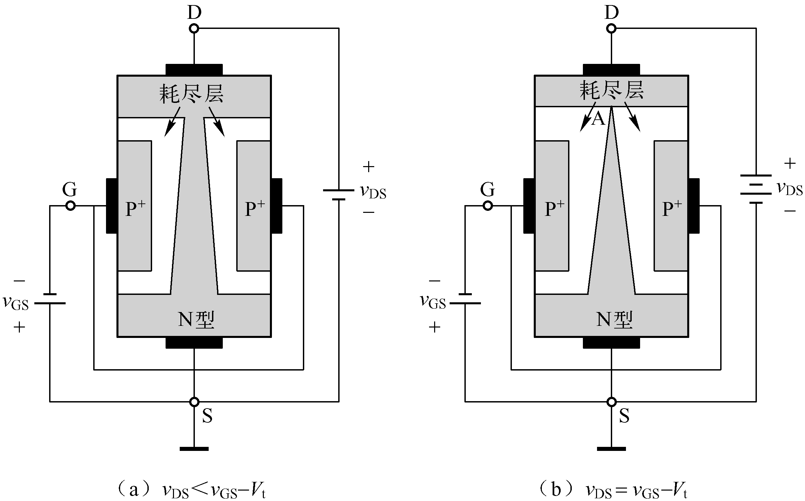

工作原理
一定时， 对沟道宽度的影响
Return

Slide 45







输出特性曲线
1．变阻区
2．饱和区
3．截止区
4．击穿区

Slide 46

饱和区转移特性曲线
I_{DSS}
Return

Slide 47
4.3 场效应管放大电路直流偏置
4.3.1 工作点
4.3.2 各种常用偏置电路
4.3.3 直流分析与信号分析分离
4.3.4 场效应管直流电路分析
Return

Slide 48
MOSFET放大电路的设计
放大电路的设计分为：
  直流电路设计
确定静态工作点，确定工作区域
  交流电路设计
实现合适的交流放大和交流信号传递

Slide 49

MOSFET放大电路的工作点
场效应管的工作点
Return

Slide 50
作为放大器的MOSFET
MOSFET放大电路的基础：
在饱和区相当于一个电压控制电流源，即v_{GS}控制i_{D}
偏置设计的目的：
使MOSFET工作在一个合适的(V_{GS},I_{D})上，并确保晶体管对所有期望的输入信号电平都工作在饱和区，即有较大的交流输入范围。

Slide 51


采用固定的V_{GS}偏置

Slide 52




分压式偏置电路
RS的反馈使得I_{D}的变化减小了
VGS的变化对ID的影响较小
单电源供电的实际实现电路
可根据以下公式推得：
在集成电路中较常用的是恒流源偏置电路

Slide 53
直流分析与信号分析的分离
分别分析放大电路的直流通路和交流通路：
直流通路：所有电容开路，电感短路，独立的交流电压源短路，独立的交流电流源开路，但保留信号源内阻。
交流通路：隔直流电容和旁路电容短路，扼流圈等大电感开路，独立的直流电压源短路，独立的直流电流源开路，但保留信号源内阻。

Slide 54

直流分析与信号分析的分离

Slide 55
直流分析与信号分析的分离

Slide 56

直流分析与信号分析的分离
（a）直流通路
（b）交流通路
Return

Slide 57
MOSFET直流电路
电路分析步骤：
假设该晶体管工作在饱和区，因此I_{D} 只满足 I_{D}~V_{GS} 的方程式.
根据偏置分析方法，写出电压环路方程
比较上面的两个方程式然后解答这些方程
通常是 V_{GS}有两种解答 ，往往只有一种满足饱和工作的条件
通过判断V_{DS}
  如果 V_{DS}≥V_{GS}-V_{t}, 假设是正确。
  如果 V_{DS}≤V_{GS}-V_{t}, 假设不正确. 我们要用变阻区的方程式去解决问题

Slide 58

例题
确定所有节点的电压和所有支路上的电流。设V_{t}=1V，
k_{n}‘（W/L)=1mA/V²,忽略沟道长度调制效应。
分析：由于不知道晶体管工作在哪个区，所以首先要假设，然后根据假设前提进行计算，根据计算结果证明假设是否成立。若不成立，推翻假设，重新求解。

Slide 59






假设管子工作在饱和区：
又
故管子工作在饱和区，假设成立。
Return

Slide 60
4.4 场效应管放大电路分析
4.4.1 场效应管的小信号模型
4.4.2 放大电路的性能指标
4.4.3 放大器的三种组态
4.4.4 共源放大器
4.4.5 接源极电阻的共源放大器
4.4.6 共栅放大器
4.4.7 共漏放大器或源极跟随器
4.4.8 三种组态放大器的比较
Return

Slide 61
FET的小信号模型
FET针对交流小信号的建模
首先需要设计偏置电路，保证FET工作在饱和区
要求输入信号满足小信号条件

Slide 62

MOSFET放大器的小信号特性

Slide 63





小信号条件
栅源电压的总的瞬时量为
则
为了减少由MOSFET引入的非线性失真，输入信号要足够小，使得
小信号条件

Slide 64




交流参数——跨导
若满足小信号条件，
则定义跨导：

Slide 65


小信号模型（混合π模型）
(a)
(b)
忽略饱和区中的沟道长度调制效应
包含沟道长度调制效应，用输出电阻 r_{o} = |V_{A}| /I_{D}建模

Slide 66


交流参数
跨导的定义：
输出电阻的定义：
Return

Slide 67



放大器的性能指标
增益
  电压增益
  电流增益
  互阻增益
  互导增益
输入电阻
输出电阻
Return

Slide 68

放大器的三种组态
Return

Slide 69

场效应管基本放大电路的组成

Slide 70

共源（CS)放大器
C_{S}被称为旁路电容
C_{C1}和C_{C2}被称为耦合电容

Slide 71
共源（CS)放大器的直流通路

Slide 72
共源（CS)放大器的交流通路

Slide 73


共源放大器小信号等效电路
d
g
s
g
d
s

Slide 74



共源放大器参数分析——增益

Slide 75




Slide 76


共源放大器参数分析——输入电阻

Slide 77



共源放大器参数分析——输出电阻

Slide 78
共源放大器的总结
非常高的输入电阻
适中的电压增益
不低的输出电阻
Return

Slide 79

接源极电阻的共源放大器
分析时忽略ro

Slide 80

直流通路

Slide 81
交流通路

Slide 82

交流通路

Slide 83

小信号等效电路（忽略r_{o}）
g
d
s
d
g
s

Slide 84



接源极电阻的共源放大器交流参数——增益

Slide 85


接源极电阻的共源放大器交流参数——输入电阻

Slide 86

接源极电阻的共源放大器交流参数——输出电阻
Q：请自行推导考虑r_{o}时的输出电阻表达式

Slide 87
R_{S}对放大器性能的影响：
1、R_{S}在电路中起到负反馈的作用，可以稳定静态工作点。
2、可以扩展放大器的频带宽度。
3、用R_{S}控制v_{i}的大小，避免因v_{i}过大产生非线性失真。
4、电压增益减小了1+g_{m}R_{S}倍。
Return

Slide 88

共栅(CG)放大器

Slide 89

共栅(CG)放大器直流通路

Slide 90
共栅(CG)放大器交流通路

Slide 91

共栅(CG)放大器交流通路

Slide 92

共栅(CG)放大器小信号等效电路
s
d
g

Slide 93




共栅(CG)放大器的交流参数

Slide 94








输入电流信号的共栅放大器
考虑电流增益：
电流源激励

Slide 95
共栅放大器的总结
输入电阻比较低
CS和CG放大器的电压增益几乎相等，而CG放大器的总电压增益要比CS放大器小(1+g_{m}R_{sig}）倍，这是由于CG电路的输入电阻较低所致
相对高的输出电阻
电流跟随器
具有较好的高频性能
Return

Slide 96

共漏放大器(源极跟随器)

Slide 97

共漏放大器(源极跟随器)直流通路

Slide 98
共漏放大器(源极跟随器)交流通路

Slide 99

共漏放大器(源极跟随器)交流通路

Slide 100

共漏放大器(源极跟随器)小信号等效电路
s
g
d

Slide 101



共漏放大器(源极跟随器)交流参数——增益

Slide 102




共漏放大器(源极跟随器)交流参数——输入电阻

Slide 103



共漏放大器(源极跟随器)交流参数——输出电阻

Slide 104
共漏或源极跟随放大器
非常高的输入电阻
小于1但接近于1的电压增益
相当低的输出电阻
电压缓冲放大器
可应用于功率放大器的设计中
Return

Slide 105
总结和比较
CS组态最适合得到大增益
在CS源极包括电阻 R_{S} 可以在很大程度上改善其性能，但却是以降低增益为代价
CG放大器的低输入电阻使得它只有在特定应用中才有用。其中包括不需要高输入电阻的电压放大器，利用CG组态良好的高频性能的电压放大器以及作为单位增益电流放大器或电流跟随器的放大器
源极跟随器可用做电压缓冲器，它把高内阻的源连接到低电阻负载，并可用做多级放大器的输出级。
Return

Slide 106

课堂测验
电路如图所示，设所有电容对交流视作短路，试画出直流通路、交流通路和小信号等效电路

Slide 107


